Slide 1

Универзитетски центар за развој каријере и саветовање студената Универзитета у Крагујевцу
www.razvojkarijere.kg.ac.rs
razvojkarijere@kg.ac.rs

Slide 2
Шта је Центар?
Универзитетски центар за развој каријере и саветовање студената је организациона јединица Универзитета у Крагујевцу чији је циљ да студенте припреми за излазак на тржиште рада након дипломирања, да их повеже са послодавцима и да им пружи подршку у стицању оних знања и вештина које су потребне у модерном пословном свету.

Slide 3
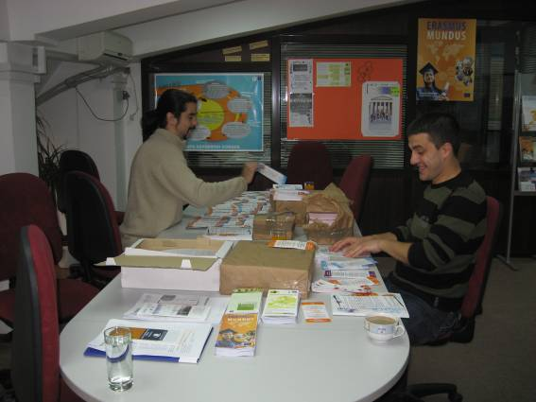

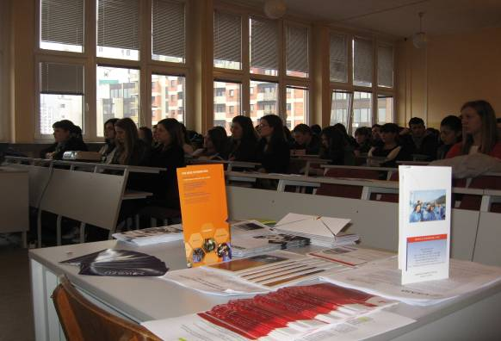

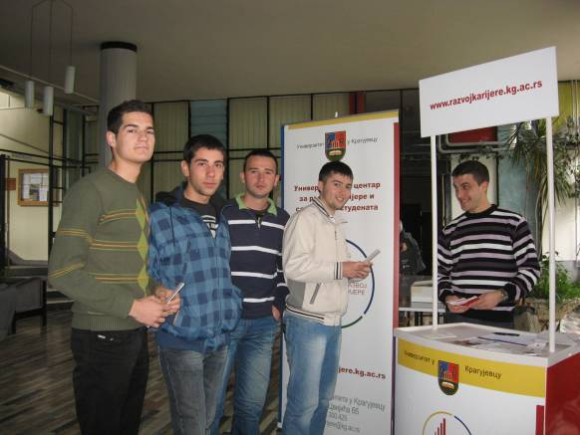


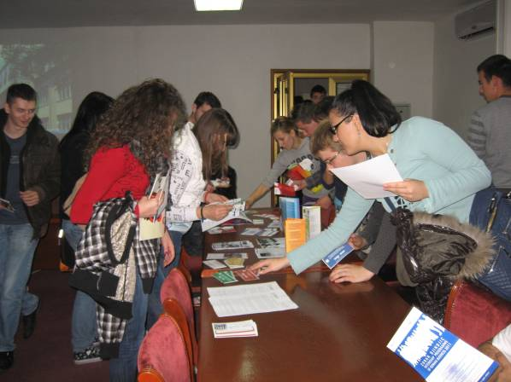
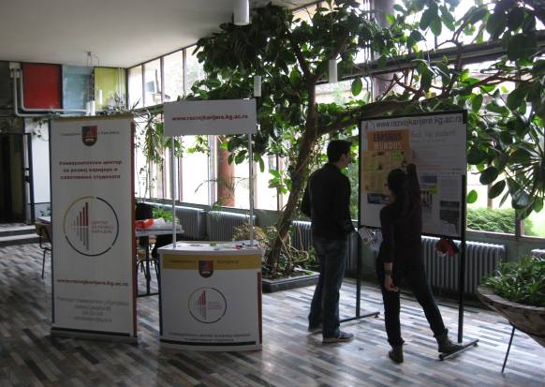

ИНФОРМИСАЊЕ

Slide 4
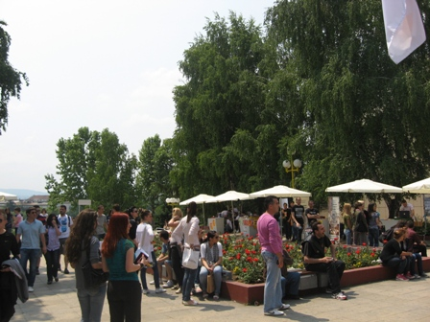
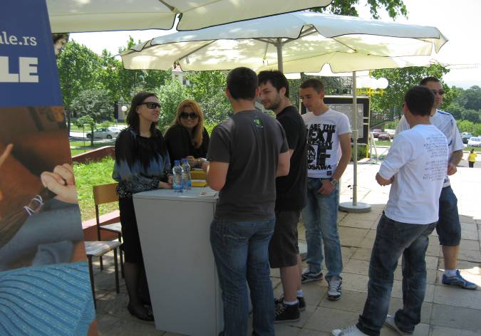
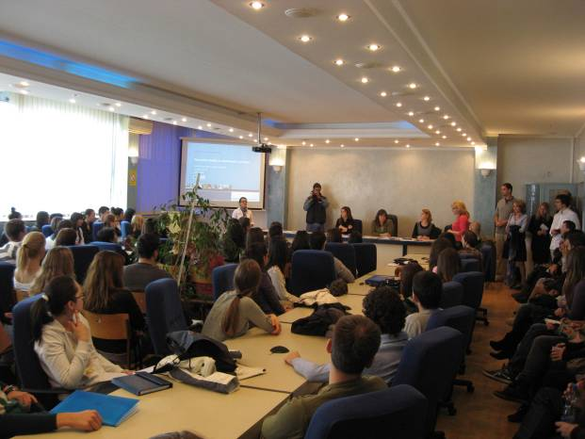
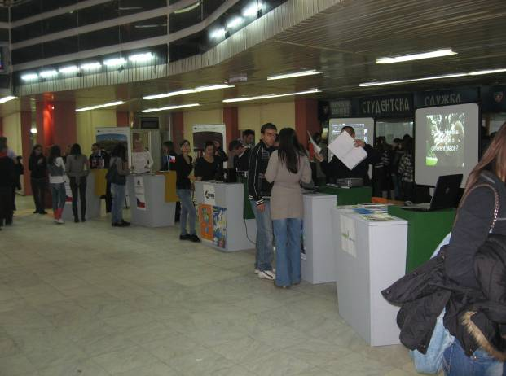
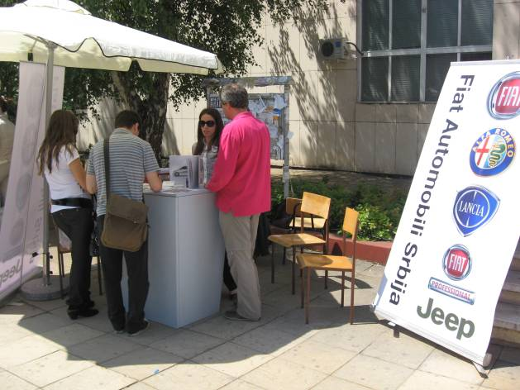

ПРЕЗЕНТАЦИЈЕ И САЈМОВИ
Презентација организација и фондација
Сајам стипендија
Студентски дани
Центар на другим сајмовима
Презентације компанија

Slide 5
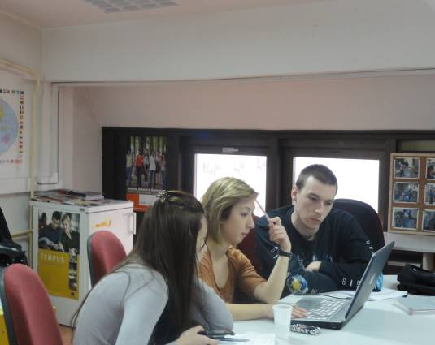
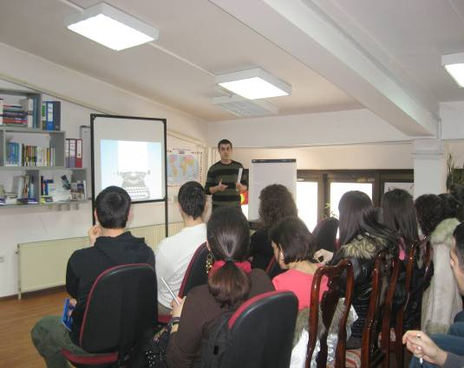
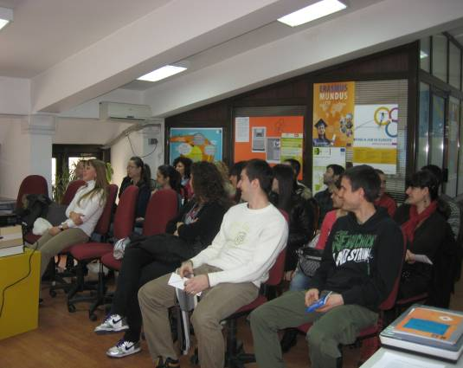



РАДИОНИЦЕ, САВЕТОВАЊА И РЕСУРСИ ЦЕНТРА

Slide 6
ХВАЛА
НА
ПАЖЊИ!

